Slide 1
Тенденции в области киберпреступлений
Москва, ноябрь, 2025

Slide 2
ГДЕ СМОТРЕТЬ?
Группа в ВК «Ветераны»: https://vk.com/veterany_rzd?from=groups
Евгений Александрович Григорьев/АНО «ИДПО МФЦ», 2025

Slide 3
ПОУЧАСТВУЙТЕ
Опрос об удовлетворенности безопасностью банковских услуг
https://www.cbr.ru/information_security/anketa/
Евгений Александрович Григорьев/АНО «ИДПО МФЦ», 2025

Slide 4
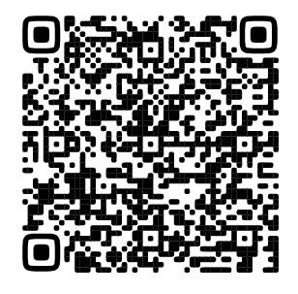
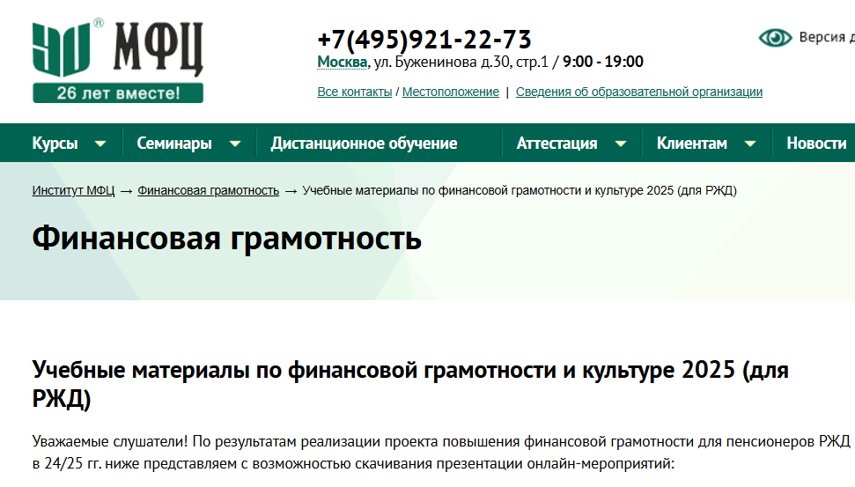
ГДЕ СКАЧАТЬ ПРЕЗЕНТАЦИИ?
https://educenter.ru/course-series/finliteracy.html?&page=2011
Евгений Александрович Григорьев/АНО «ИДПО МФЦ», 2025

Slide 5
Что мы делали на занятиях ранее
1. Настройки безопасности и приватности самого гаджета, Госуслуг, Телеграм, других сервисов.
2. Новый уровень защиты аккаунта Госуслуг.
3. Мошенничества в Интернете, в телефоне, как противостоять: фишинг и социальная инженерия, звонки, смс-сообщения, сообщения в соцсетках, в мессенджерах...
4. Безопасные настройки личных кабинетов и безопасно ли пользоваться публичным вай-фай. Как управлять запретами на различные услуги без присутствия лично.
5. Как безопасно использовать ЭП при сделках с недвижимостью.
6. Деньги и интернет: банковские карты, онлайн-покупки.
Евгений Александрович Григорьев/АНО «ИДПО МФЦ», 2025

Slide 6
Примеры и основные сценарии мошенничеств и что с этим делать
МВД назвало самые распространенные мошеннические схемы 2025 года: https://www.banki.ru/news/lenta/?id=11019539
2 кассационный суд общей юрисдикции отменил решение о возврате квартиры в пользу «обманутой» бабушки
https://t.me/MedvedevVesti/23498
МВД рассказало, какие схемы мошенники используют в зависимости от возраста
https://ria.ru/20251123/mvd-2056920932.html
В Госдуму внесли законопроект, который касается всех российских сайтов и приложений, где есть вход по логину и паролю – например, соцсети, маркетплейсы, онлайн-кинотеатры, сервисы доставки... https://t.me/cyberpolice_rus/4370
С 01..01.26 г. онлайн-сервисы не смогут автоматически списывать деньги за подписки https://www.banki.ru/news/daytheme/?id=11017874
Мошенники воруют деньги россиян с помощью договоров на отопление: как защититься https://www.banki.ru/news/daytheme/?id=11019093
Владельцы Android-устройств могут остаться без денег, злоумышленники используют детей. Главное об уловках мошенников за неделю https://www.banki.ru/news/lenta/?id=11019524
Как защититься от мошенников? https://sam.mos.ru/info
Евгений Александрович Григорьев/АНО «ИДПО МФЦ», 2025

Slide 7
Примеры и основные сценарии мошенничеств и что с этим делать
В России появилось новое мошенничество, жертвами которой становятся люди, находящиеся в поиске работы. Злоумышленники представляются работодателями и просят прислать фотографию или скан паспорта — якобы для подтверждения личности. Комментарий эксперта: «Паспортные данные — ключ к множеству финансовых сервисов, и в руках злоумышленников они могут стать инструментом для серьезных махинаций. Самыми распространенными рисками здесь являются оформление кредитов и микрозаймов на ваше имя, создание поддельных аккаунтов и счетов на биржах, маркетплейсах, государственных сервисах и в банках, возможность дальнейшего применения социальной инженерии. Чтобы защититься, важно не передавать копии паспорта третьим лицам без необходимости, регулярно отслеживать кредитную историю и подключить уведомления о новых запросах в бюро кредитных историй. Также можно установить самозапрет на получение кредитов. Если вы узнали о возможном использовании ваших данных, необходимо обратиться в полицию и уведомить кредитные организации»
Теперь мошенники используют близких жертвы, чтобы вымогать деньги. Разбираем новую схему обмана и способы защиты https://www.banki.ru/news/daytheme/?id=11018826
«Зеркальный кредит»: как работает схема обмана, в которой вы сами становитесь мошенником https://www.banki.ru/news/daytheme/?id=11018898
Евгений Александрович Григорьев/АНО «ИДПО МФЦ», 2025

Slide 8
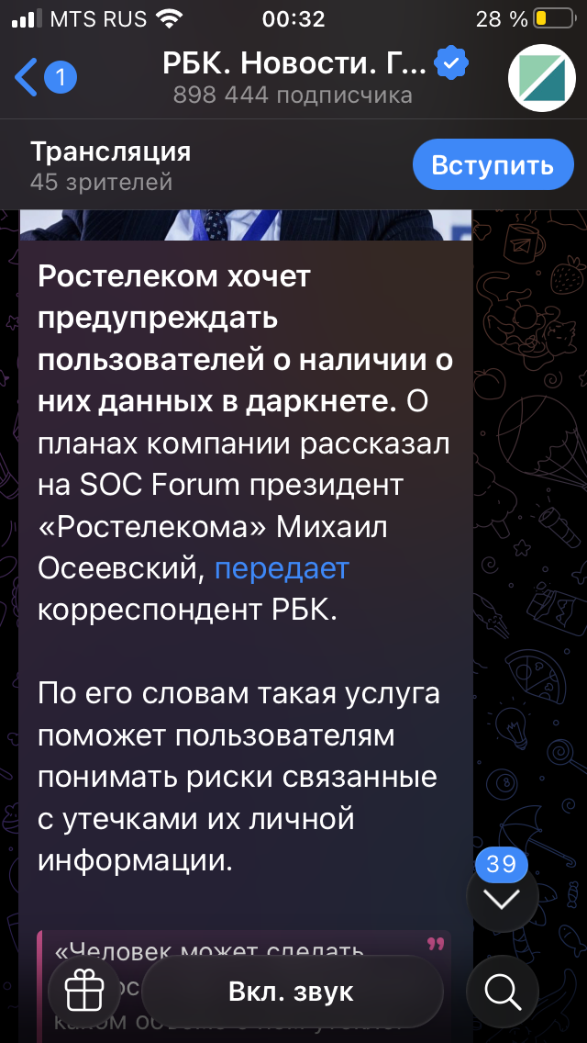
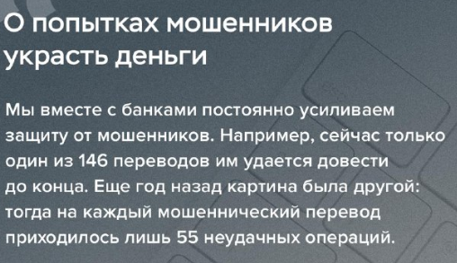
Примеры и основные сценарии мошенничеств
Евгений Александрович Григорьев/АНО «ИДПО МФЦ», 2025

Slide 9
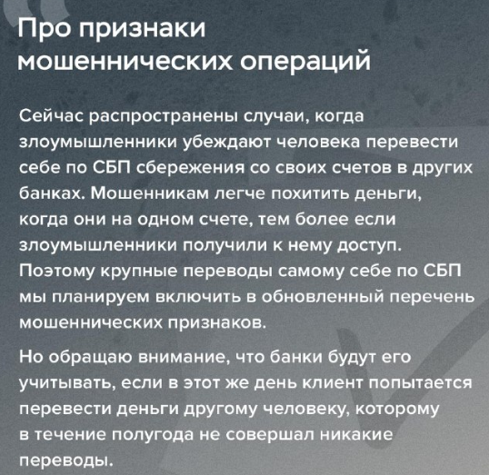
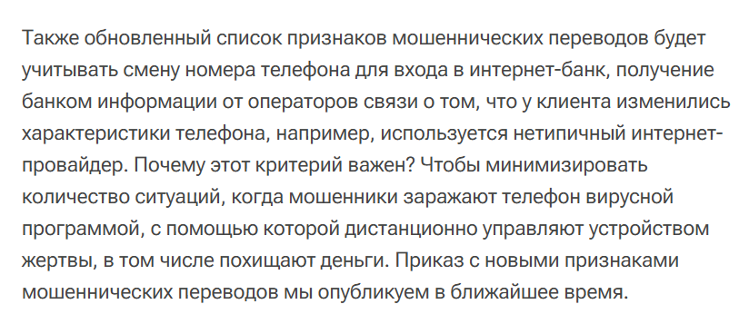
Примеры и основные сценарии мошенничеств
Евгений Александрович Григорьев/АНО «ИДПО МФЦ», 2025

Slide 10
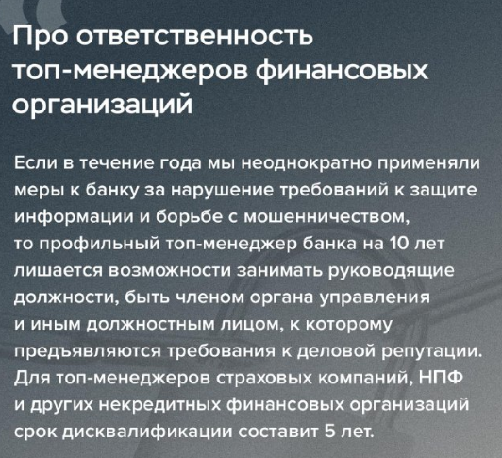
Примеры и основные сценарии мошенничеств
Вадим Уваров: банки проверяют все переводы на признаки мошенничества
https://ria.ru/20251113/uvarov-2054671333.html
Евгений Александрович Григорьев/АНО «ИДПО МФЦ», 2025

Slide 11
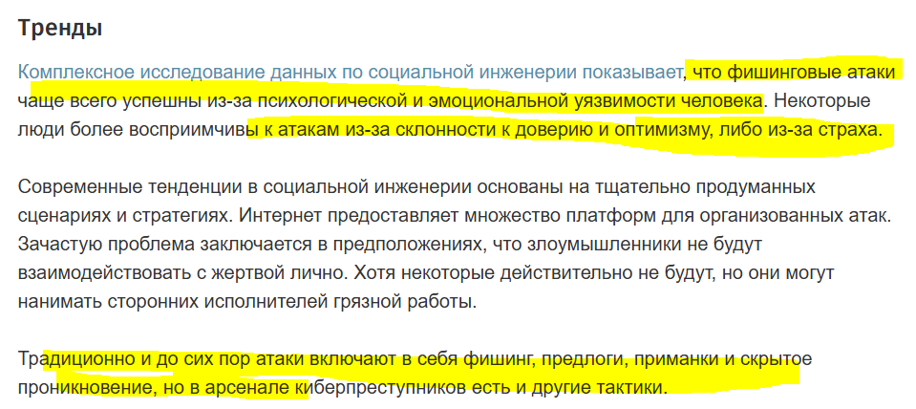
ОСНОВНЫЕ ТЕНДЕНЦИИ
Евгений Александрович Григорьев/АНО «ИДПО МФЦ», 2025

Slide 12
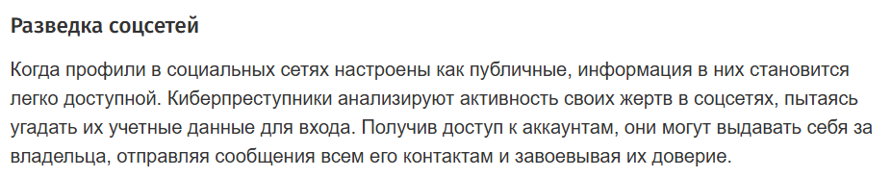

ОСНОВНЫЕ ТЕНДЕНЦИИ
Евгений Александрович Григорьев/АНО «ИДПО МФЦ», 2025

Slide 13
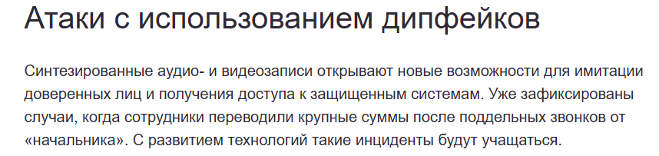
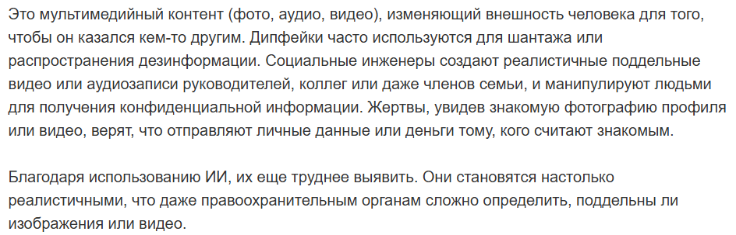
ОСНОВНЫЕ ТЕНДЕНЦИИ
ДИПФЕЙКИ
Евгений Александрович Григорьев/АНО «ИДПО МФЦ», 2025

Slide 14
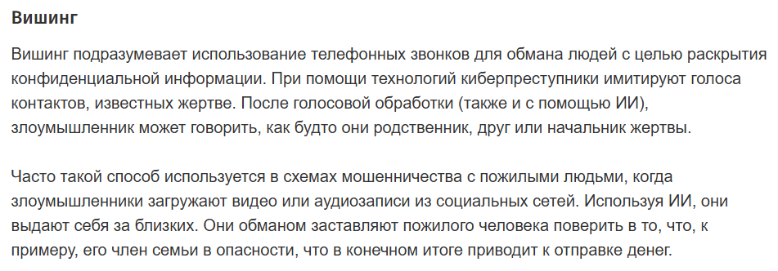
ОСНОВНЫЕ ТЕНДЕНЦИИ
ДИПФЕЙКИ И ВИШИНГ
Евгений Александрович Григорьев/АНО «ИДПО МФЦ», 2025

Slide 15
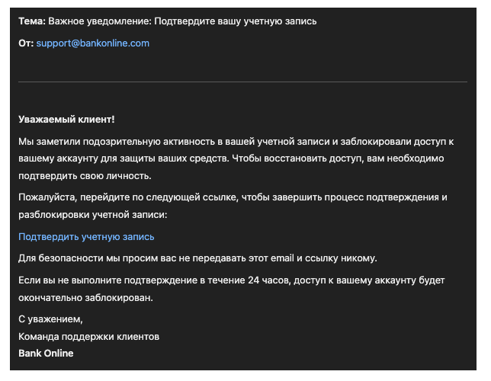
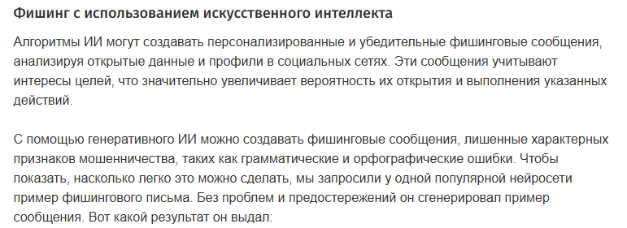
ОСНОВНЫЕ ТЕНДЕНЦИИ
ДИПФЕЙКИ И ВИШИНГ
Евгений Александрович Григорьев/АНО «ИДПО МФЦ», 2025

Slide 16
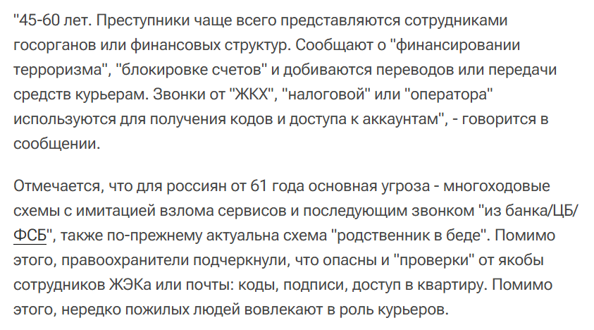
ОСНОВНЫЕ ТЕНДЕНЦИИ
Евгений Александрович Григорьев/АНО «ИДПО МФЦ», 2025

Slide 17

ОСНОВНЫЕ ТЕНДЕНЦИИ
КАК ВЫЯВЛЯТЬ
https://lapsha.media/
ПринцИп Нулевого довериЯ
Ваш личный дайджест https://t-j.ru/look/
(настройте себе эл. журнал о деньгах Т-Ж)
Евгений Александрович Григорьев/АНО «ИДПО МФЦ», 2025

Slide 18
ПОЛЕЗНЫЕ ССЫЛКИ
Проект "Цифровой внук" смягчит одиночество пожилых людей https://rapsinews.ru/White_Internet_news/20251105/311311405.html
В России опреде­лили стратегию поддержки пожилых людей до 2030 года: что в нее вошло https://t-j.ru/news/support-for-older-people-2030/
Как защитить свой смартфон от мошенников и воров: собрали простые советы https://www.banki.ru/news/daytheme/?id=11018822
Согласие на просмотр вашей кредитной истории: когда его лучше отозвать и на что это повлияет https://www.banki.ru/news/daytheme/?id=11018734
Как узнать, где брал займ: все способы https://www.banki.ru/news/daytheme/?id=11018897
«Что делать, если на меня оформили кредит при установленном самозапрете?» https://www.banki.ru/news/daytheme/?id=11018739
«Кредитный двойник»: что делать, если на вас висит чужой долг https://www.banki.ru/news/daytheme/?id=11018812
Евгений Александрович Григорьев/АНО «ИДПО МФЦ», 2025

Slide 19
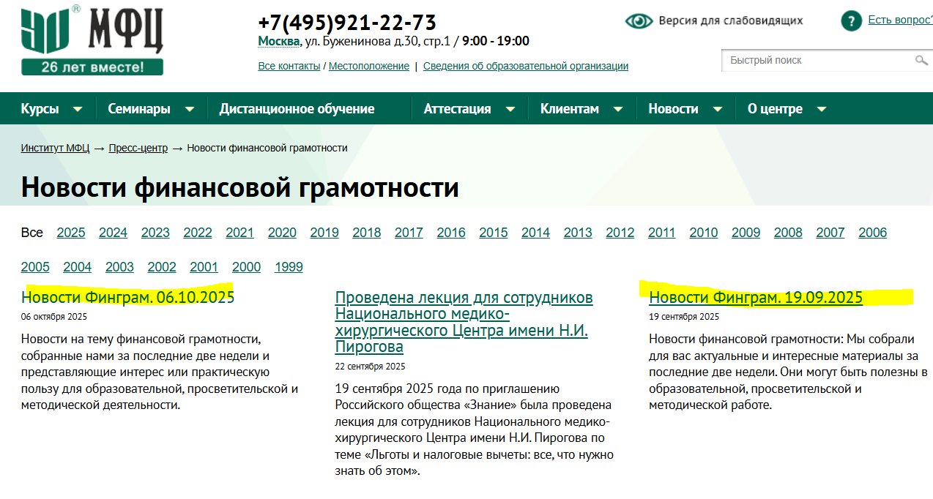
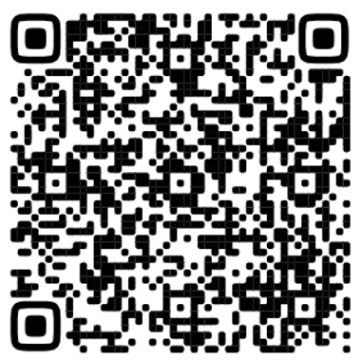
ГДЕ СМОТРЕТЬ И СКАЧАТЬ ПРЕЗЕНТАЦИИ?
https://educenter.ru/press-center/finliternews/
Евгений Александрович Григорьев/АНО «ИДПО МФЦ», 2025

